Slide 1
Mon Dossier
AG du GAPEC
16/01/2020

Slide 2
Aperçu général
Mon DOSSIER = Application en ligne de la DG Institutions et Population du SPF Intérieur qui permet au citoyen de consulter son dossier personnel au Registre national
Fonctionnalités
Vérifier ses informations enregistrées au RN
Signaler
des erreurs
Déclarer un changement d’adresse
Télécharger ou imprimer des certificats électroniques
Prendre connaissance des organismes qui ont consulté ses données personnelles (6 derniers mois)
Communiquer ses données de contact

Slide 3
Aperçu général

Slide 4
Aperçu général - Quelques chiffres

Slide 5
1. Données du RN

Slide 6
2. Certificats du rn

Slide 7
2. Certificats du rn
Depuis 2017,
10 certificats sont disponibles via Mon DOSSIER
1) extrait des registres
2) certificat de résidence principale
3) certificat de résidence principale avec historique
4) certificat de composition de ménage
5) certificat de vie
6) certificat de nationalité belge
7) certificat d’un électeur belge
8) certificat de cohabitation légale
9) certificat de résidence en vue d’un mariage
10) certificat du mode de sépulture et/ou rites

Slide 8
2. Certificats du RN

Slide 9
2. Certificats du rn
Types de certificat | Nbre
Cohabitation légale | 5.790
Composition du ménage | 85.914
Mode de sépulture /rites | 949
Nationalité belge | 6.925
Résidence en vue d'un mariage | 3.278
Résidence principale | 27.298
Résidence principale a/ historique | 16.108
Certificat de vie | 9.159
Registre des électeurs | 999
Extrait des registres | 12.304
Total | 168.724
Nombre de citoyens différents qui ont affiché au moins une fois un certificat

Slide 10
2. Certificats du rn
Avantages
Pas de déplacement
24 h/7 J
Gratuit
Plus sécurisé - signature contrôlable de manière électronique
Environnement - moins de papier et de déplacements
Communication plus rapide - données de contact du citoyen

Slide 11
2. Certificats du rn
Les certificats électroniques Mon DOSSIER disposent du cachet électronique du Registre national
Même valeur juridique que ceux délivrés par la commune
Les instances exigeant ces certificats ne doivent donc pas les refuser.
Seule la version électronique permet de vérifier la validité du cachet électronique.
Les certificats obtenus via Mon DOSSIER peuvent être transmis par e-mail.
Les institutions publiques habilitées à consulter certaines données au RN peuvent directement obtenir auprès du Registre national les certificats en rapport avec ces mêmes données.

Slide 12
2. Certificats du rn
Mon Dossier
intégré dans le
Guichet électronique de la commune
La commune peut intégrer gratuitement le nouveau webservice « Certificats » à son guichet électronique (bornes, site web).
Permet de délivrer des certificats sous format de fichiers PDF, signés par le RN et pourvus de tous les logos nécessaires.
La documentation technique pour cette intégration au guichet électronique de la commune peut être demandé aux services du RN.

Slide 13
3. Applications – a) Données de contact

Slide 14
3. Applications – a) Données de contact

Slide 15
3. Applications – a) Données de contact
Communication sur base volontaire
numéro de téléphone fixe
numéro de GSM
numéro de fax
adresse e-mail
Traitement administratif plus rapide
Les instances publiques habilitées à consulter les données du citoyen au RN peuvent communiquer plus rapidement et directement avec lui.
Flexibilité
Possibilité pour le citoyen de modifier ou supprimer à tous moments ses données de contact.

Slide 16
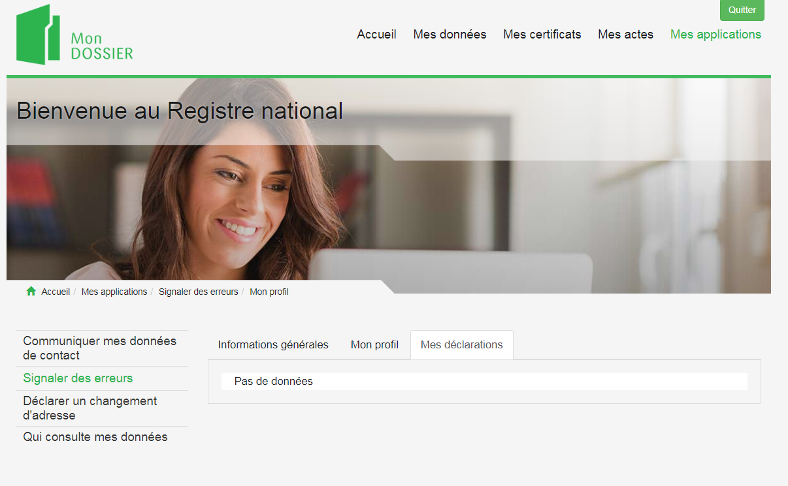
3. Applications – b) Signaler d’erreurs

Slide 17
3. Applications – b) Signaler d’erreurs
Signaler des erreurs en résumé :
- Créer un profil
- Activer le profil
- Sélectionner la donnée où se situe l'erreur en cliquant sur la bulle
- Introduire le signalement d'erreur
- Consulter le statut de la demande

Slide 18
3. Applications – c) Changement d’adresse

Slide 19
3. Applications – c) Changement d’adresse
Déclaration d’un changement d'adresse (en Belgique):
Possibilité de déclarer un changement d'adresse en ligne 24h/7j (si la commune concernée collabore à l'application!).
Plus nécessaire de se déplacer à l'administration communale pour faire cette démarche.
Conditions à respecter :
Ne peut se faire anticipativement.
Doit se faire dans les 15 jours qui suivent l'emménagement à la nouvelle adresse.
Seul un chef de ménage peut introduire la déclaration de changement d'adresse.
Participation des communes
67 communes collaborent actuellement à cette application

Slide 20
3. Applications – c) Changement d’adresse
Introduction de la déclaration de changement d'adresse
Le RN génère un accusé de réception
La commune reçoit la déclaration de changement d'adresse
La police locale effectue le contrôle de domicile d'usage
Possibilité pour le citoyen de vérifier à tout moment le statut de sa demande
Quand tout est en ordre, la commune invite le citoyen à venir changer l'adresse sur la puce de sa carte eID

Slide 21
3. Applications – d) Consultations du RN

Slide 22
3. Applications – d) Consultations du RN
Consultations RN
Le citoyen peut exercer son droit d’accès aux informations et de rectification si nécessaire.
Tout citoyen pourra avoir connaissance des autorités, organismes et personnes qui au cours des 6 derniers mois ont consulté ou mis à jour ses données du Registre National.
Exception faite des autorités administratives ou judiciaires chargées de la recherche et de la répression des délits telles que police, Sûreté de l’Etat.
Concerne les 17 informations légales et leur historique + les autres informations enregistrées au RN (art. 3 de la loi du 8 août 1983). Exemple: passeport.

Slide 23
3. Applications – d) Consultations du RN
Demande de vérification d’une consultation
Les consultations et mises à jour du RN doivent intervenir spécifiquement dans le cadre des finalités précises pour lesquelles l'autorisation a été accordée.
Le personnel des organismes habilités à accéder aux données du RN sont tenus au secret professionnel. Responsabilité personnelle au niveau disciplinaire, civil et pénal en cas de consultation abusive .
Les organismes sont tenus d’assurer la traçabilité et l’archivage des consultations réalisées en leur sein et de fournir des informations concernant la nature de ces consultations.
Le Registre national est tenu de fournir les informations en sa possession sur les consultations concernées.
Possibilité pour le citoyen d’introduire le cas échéant une plainte auprès de l'autorité de Protection des données ou d’un tribunal.

Slide 24
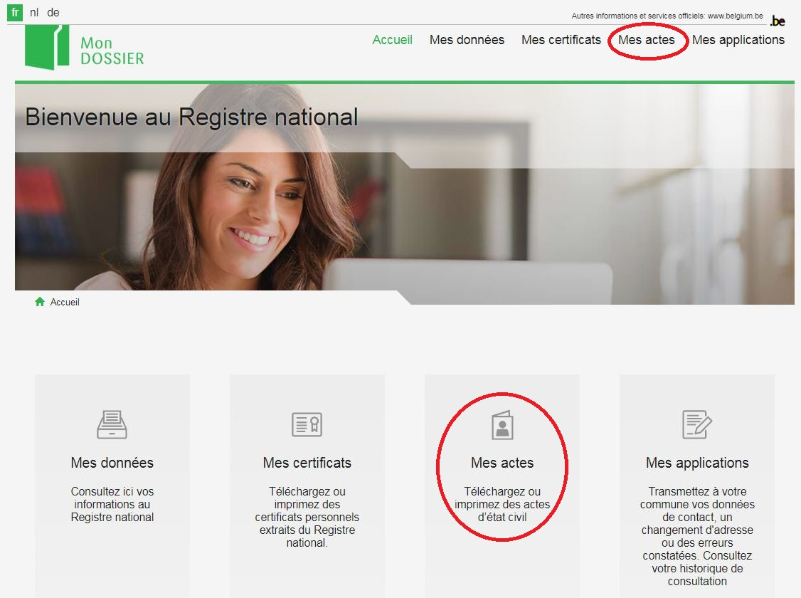
4. Extraits et copies des actes d’état civil

Slide 25
4. Extraits et copies des actes d’état civil
Extraits et copies d’actes
Concerne les actes d’état civil établis à partir du 31 mars 2019
Opportunité de simplification administrative tant pour les citoyens que pour les communes
Vise à garantir une prestation de service égale quelle que soit la commune qui a établi l’acte
Vise à terme de disposer de données correctes et synchronisées entre les différentes sources de données authentiques
Permet au citoyen de d’exercer son droit de d’accéder directement par voie électronique à ses actes via la BAEC (art. 29 du Code civil)
Permet au citoyen d’exercer son droit de lecture pour les actes qui le concernent (art. 78 du Code civil)

Slide 26
4. Extraits et copies des actes d’état civil
Qui a accès ?
Les personnes concernées par un acte (sauf les témoins) au moyen de leur eID.
Copies uniquement (toutes les modifications depuis la création de l’acte)
Acte de décision par autorité judiciaire
Acte de changement de nom : déclarant, enfant, parent*
Acte de changement de prénom : déclarant
Acte de changement de sexe : déclarant
Copies et extraits (état actuel)
Acte d’absence : déclarant
Acte d’adoption : enfant, père adoptif, mère adoptive
Acte de naissance : enfant, parent*, parent* adoptif, représentant légal de l’enfant
Acte de déclaration d’enfant né sans vie : parent*
Acte de divorce : époux
Acte de mariage : époux
Acte de changement de nationalité : déclarant (parent par ex.), enfant, personne concernée
Acte de reconnaissance prénatale : mère, père ou coparente
Acte de reconnaissance : enfant, parent, parent « reconnaissant », représentant légal de l’enfant
Pour les actes d’état civil établis à partir du 31 mars 2019, date de lancement de la BAEC

Slide 27
4. Extraits et copies des actes d’état civil

Slide 28
4. Extraits et copies des actes d’état civil

Slide 29
Coup de pouce de la part des communes
Intégrer Mon Dossier dans votre système de e-Guichet
Participer à l’application « Déclaration de changement d’adresse » de Mon Dossier
Faire connaître Mon Dossier via l’affichage dans vos locaux et sur votre site web
Vous pouvez retrouver tous ces moyens de communication sur notre site web : http://www.ibz.rrn.fgov.be/fr/registre-national/mon-dossier-materiel-de-promotion/
La documentation technique peut être demandée aux services du RN: helpdesk.belpic@rrn.fgov.be

